Slide 1
2402110355 송채원
스크립트 과제

Slide 2
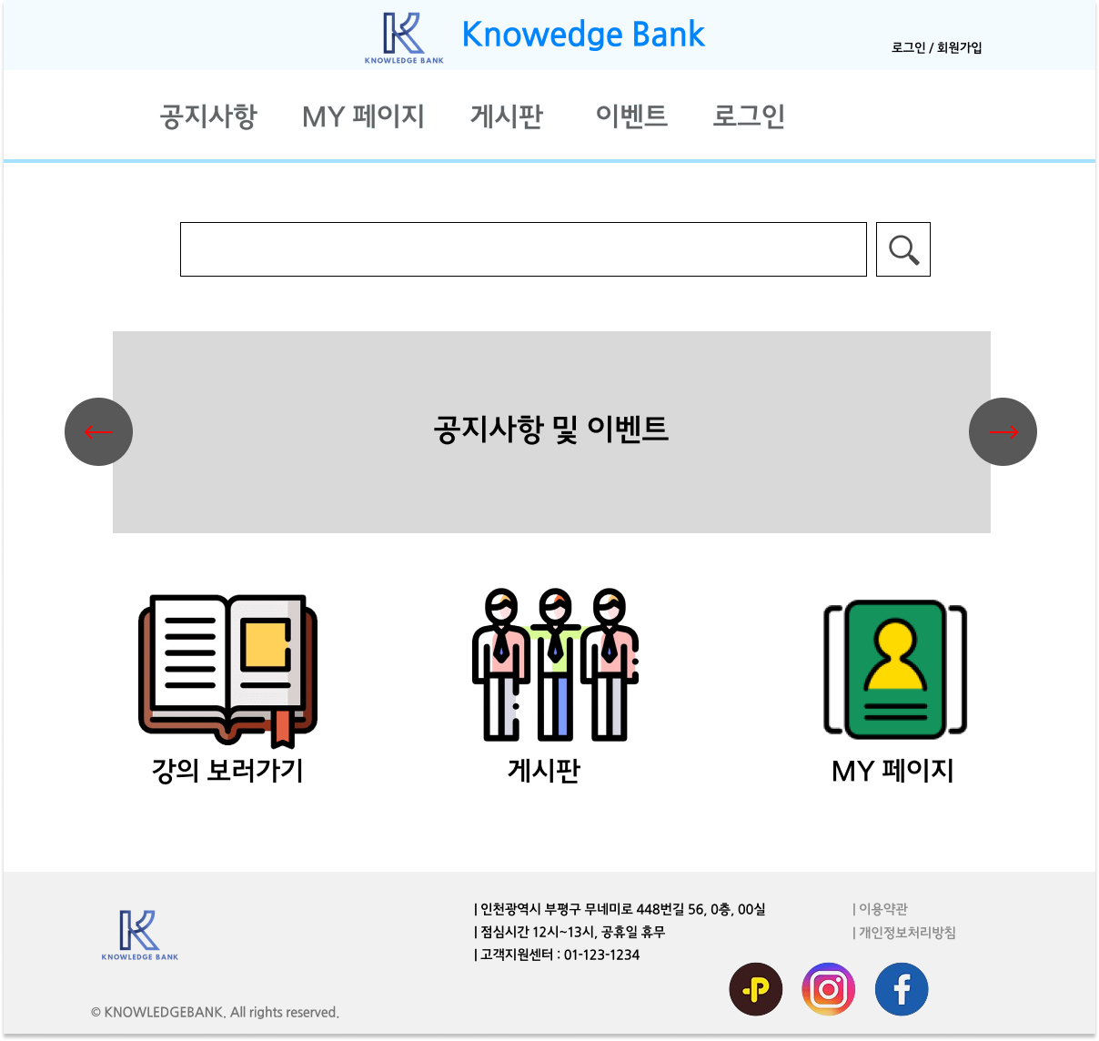
화면경로
메인
페이지명
메인
상단에는 로고와 로그인페이지로 연결되는 버튼
강의 제목을 검색할수있는 기능이 있는 검색바
공지사항 및 이벤트를 볼수있고, 바로 이동할수있는 배너
주요 페이지로 연결되는 아이콘들
고객센터 시간 및 전화번호 적혀있는 바닥
관련 SNS로 이동할수있는 아이콘들

Slide 3
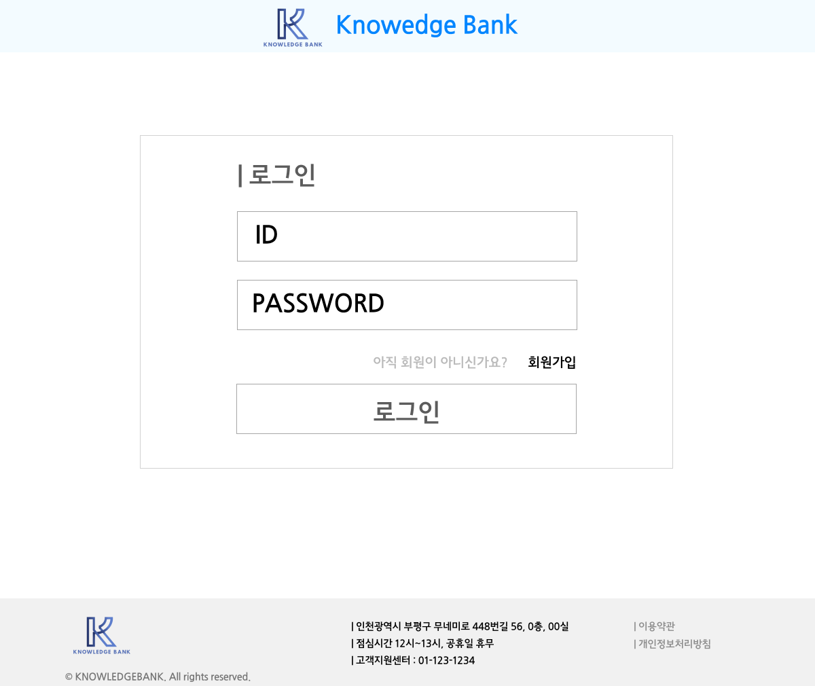
화면경로
로그인 버튼
페이지명
로그인창
가입을 할 수있는 회원가입 버튼
로그인을 할 수 있는 버튼

Slide 4
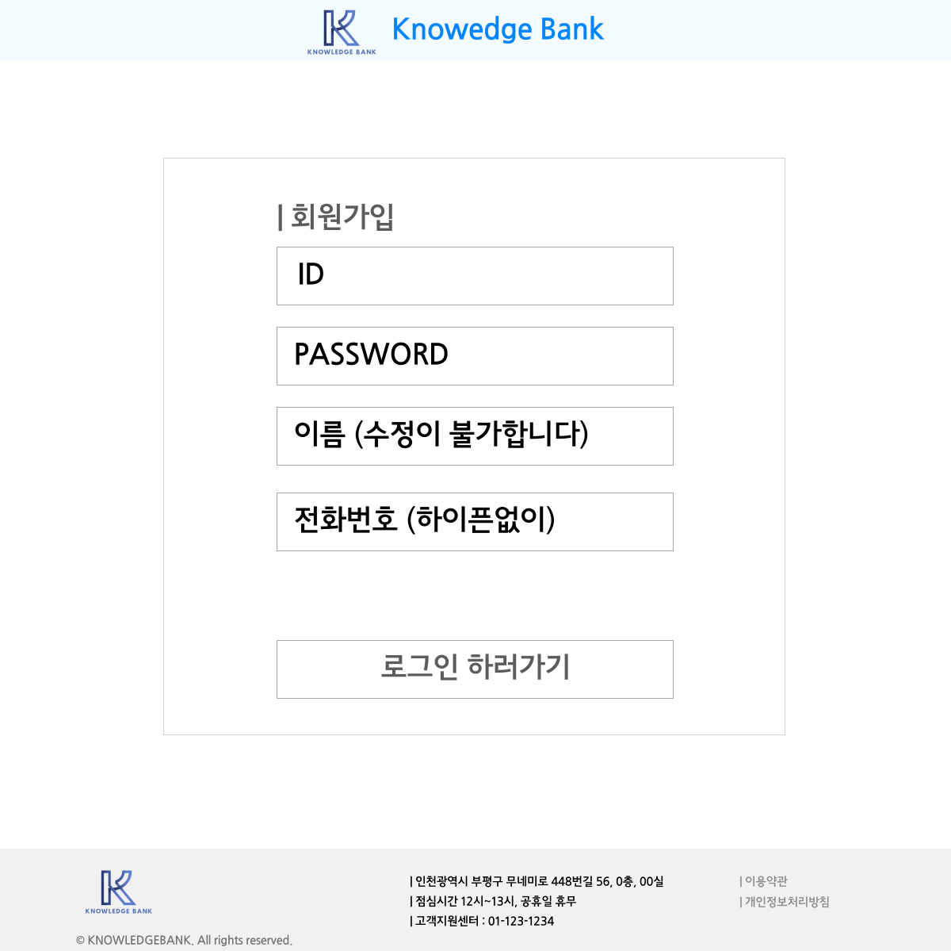
화면경로
회원가입 버튼
페이지명
회원가입창
회원가입을 할 수있는 창
아이디 중복확인 기능
비밀번호는 8자 이상으로 가능
8자 이상 가능
로그인하러가기 누를시 로그인창으로 연결

Slide 5
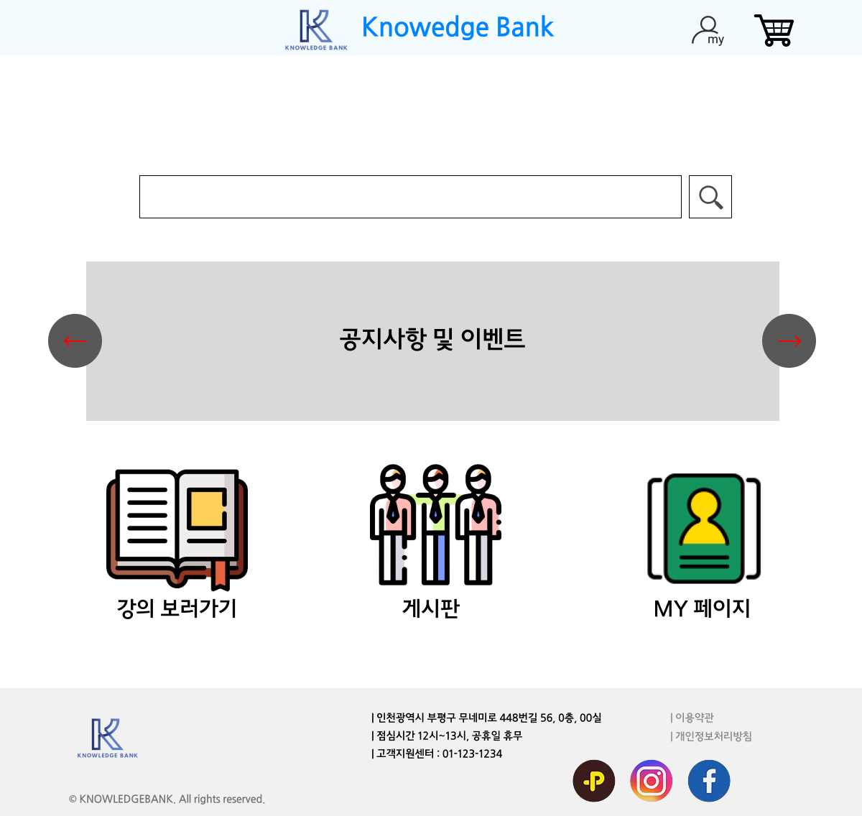
화면경로
로그인 후
페이지명
메인페이지
로그인 후 보이는 창
장바구니 클릭 시 장바구니에 넣은 강의를 볼 수 있음

Slide 6
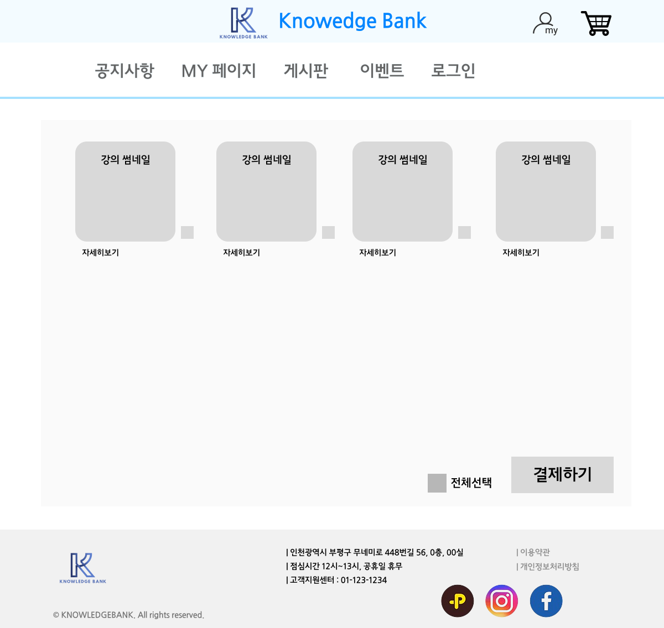
화면경로
장바구니 버튼
페이지명
장바구니
장바구니에 담은 강의 목록 확인가능
체크된 항목 결제가능 및 전체선택 가능

Slide 7
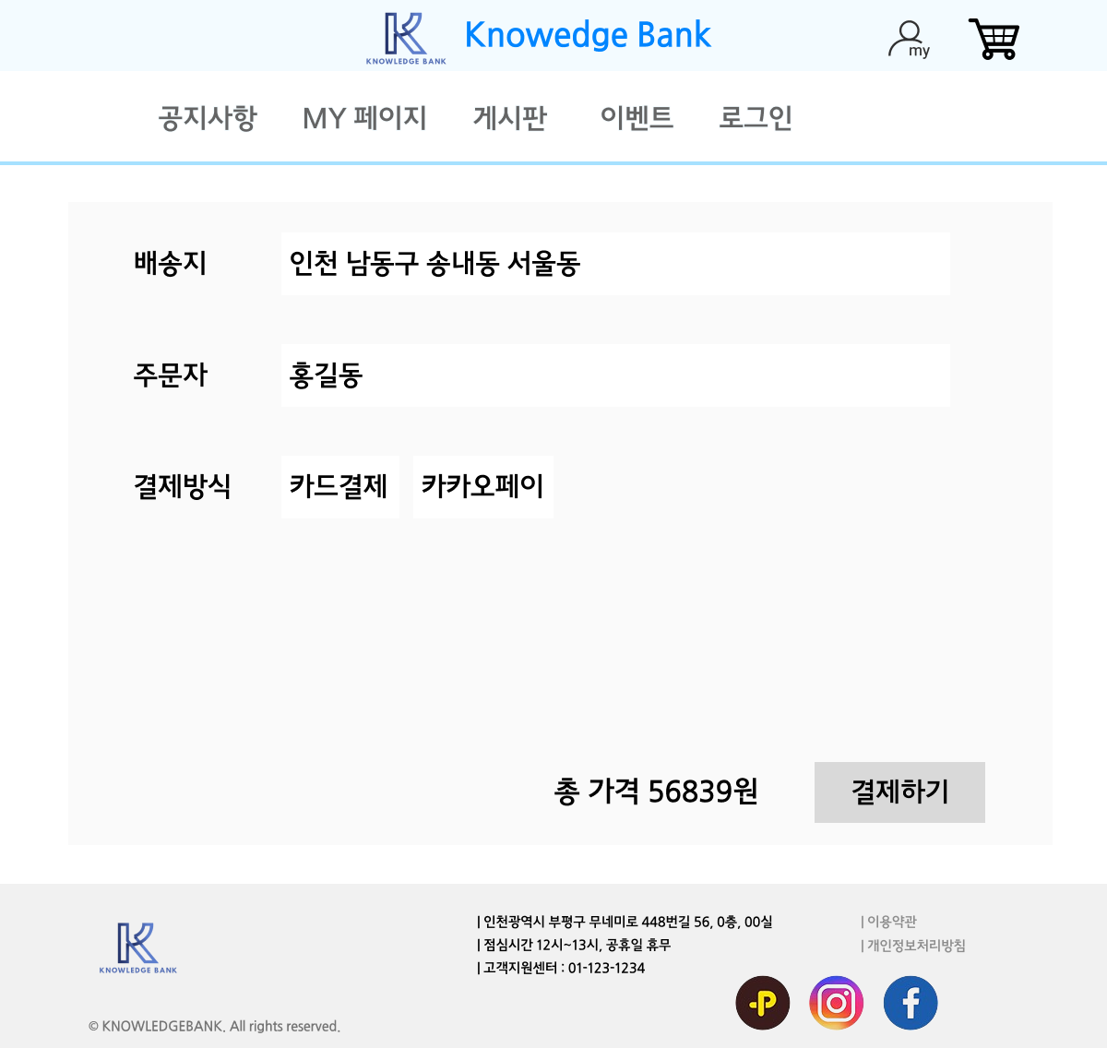
화면경로
결제하기 버튼
페이지명
결제창2
구매자 정보 기입 후 결제

Slide 8
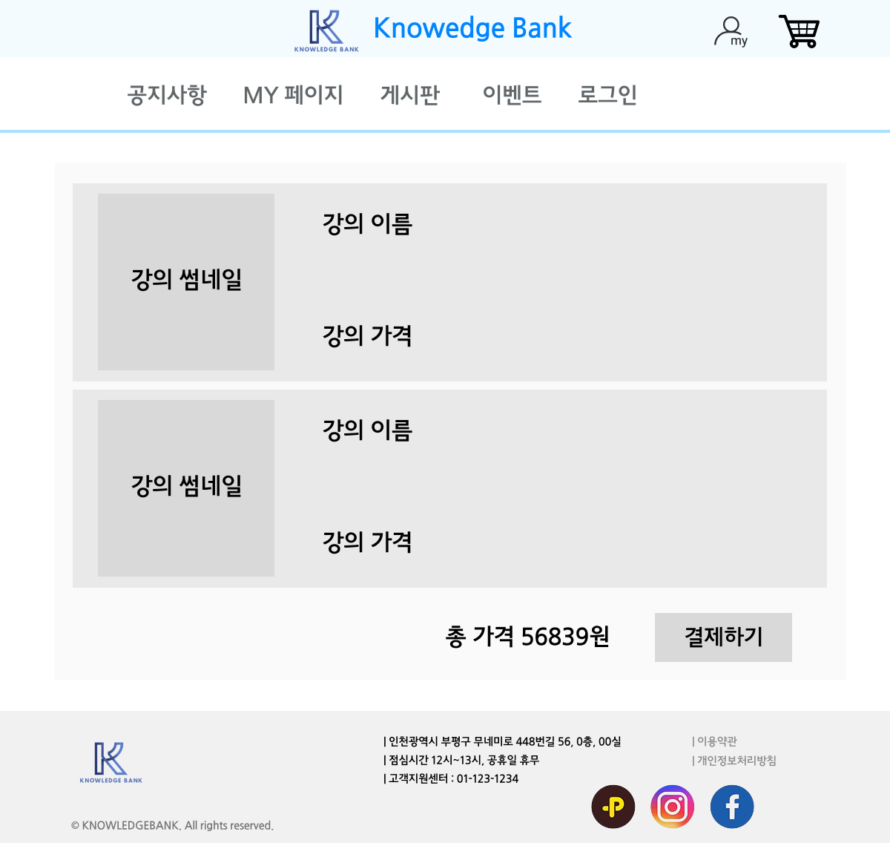
화면경로
결제하기 버튼
페이지명
결제창
결제 선택한 강의 결제가능
총가격 확인가능

Slide 9
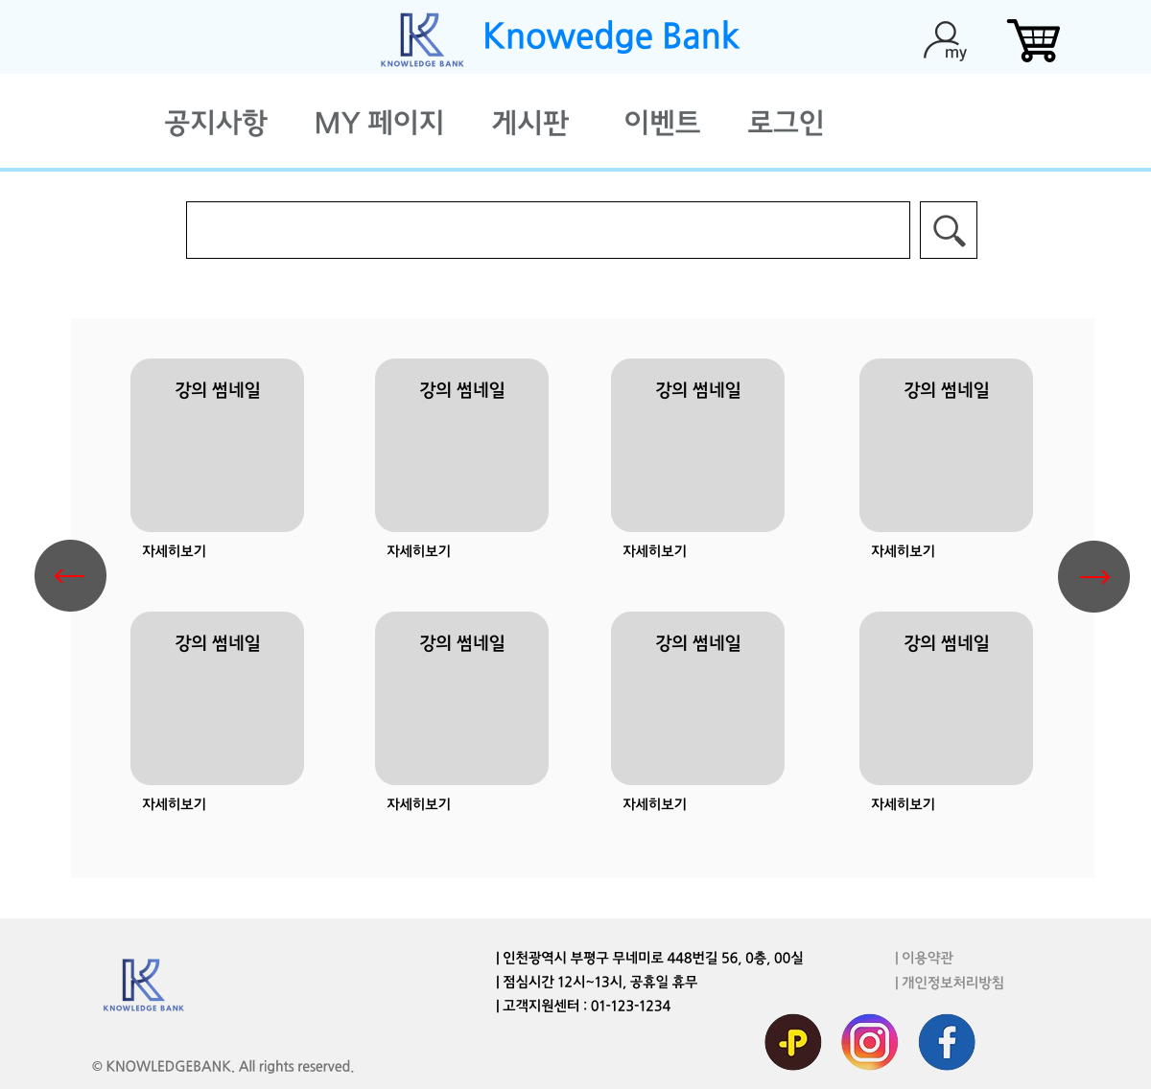
화면경로
강의 보러가기
페이지명
강의 쇼핑몰
판매하는 강의 정보 확인가능
강의 이름 검색기능

Slide 10
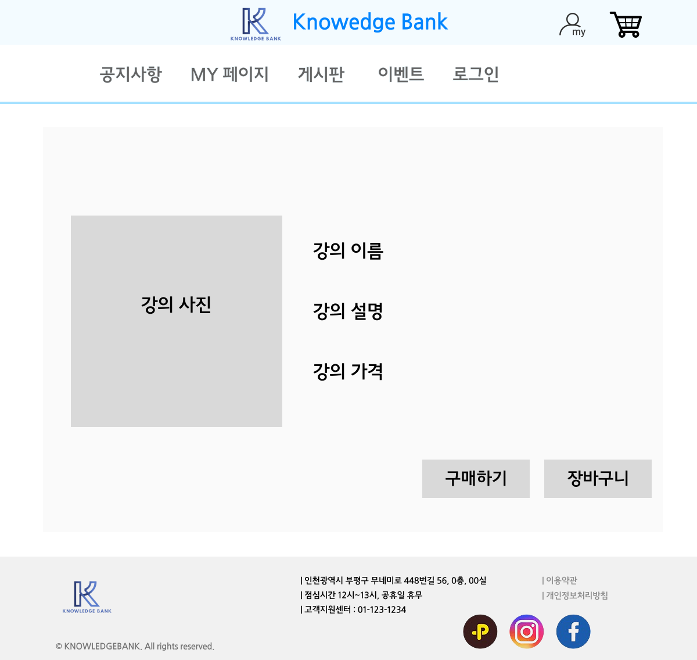
화면경로
자세히 보기
페이지명
강의 상세페이지
구매하기 버튼으로 바로 구매 가능
장바구니 버튼으로 장바구니에 담을 수 있음

Slide 11
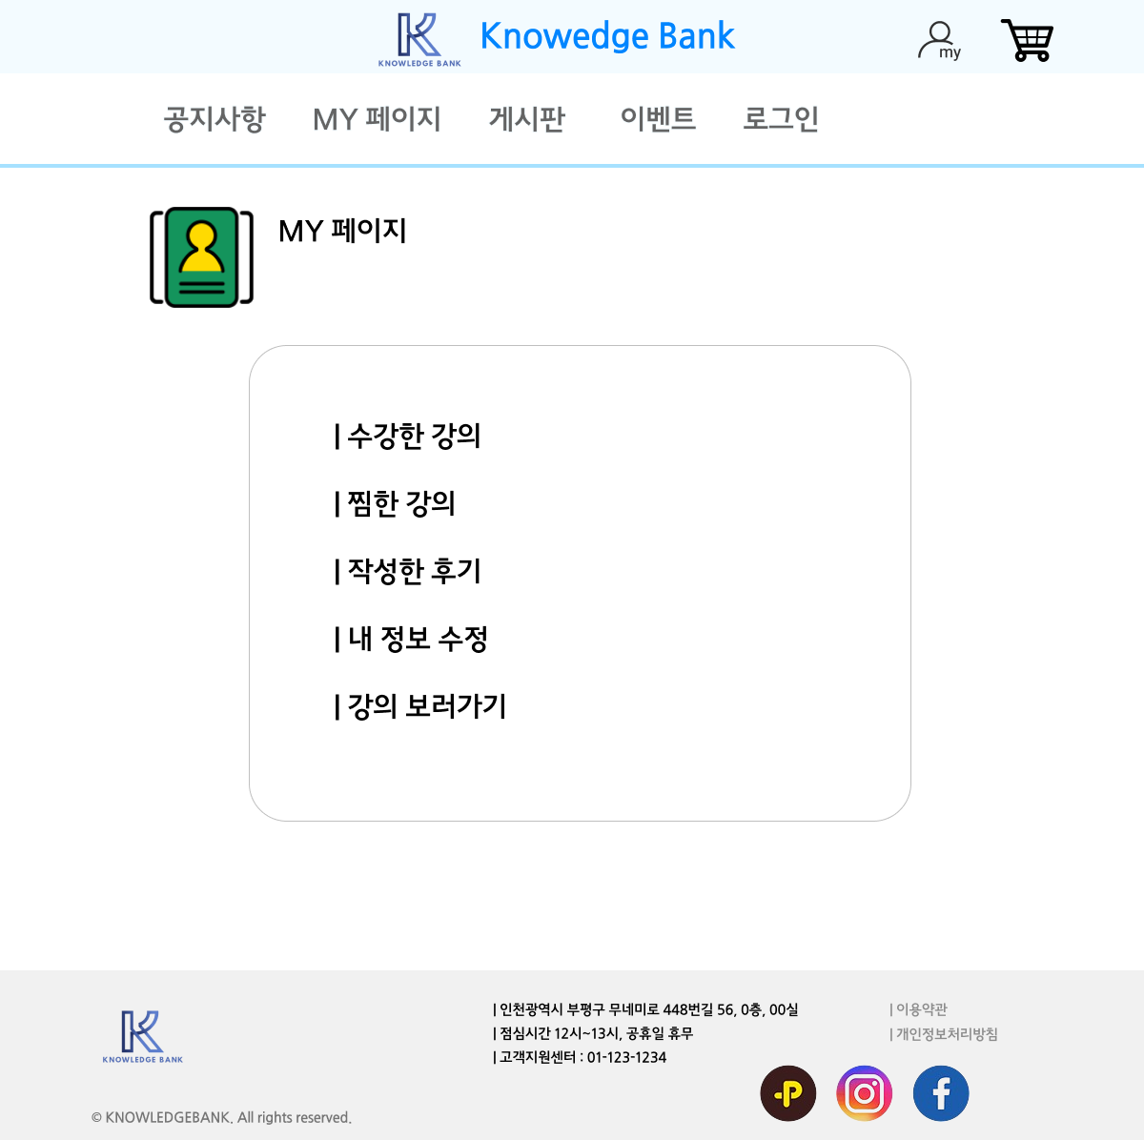
화면경로
마이페이지 버튼
페이지명
마이페이지
내 정보에 관한 정보 수정, 확인가능

Slide 12
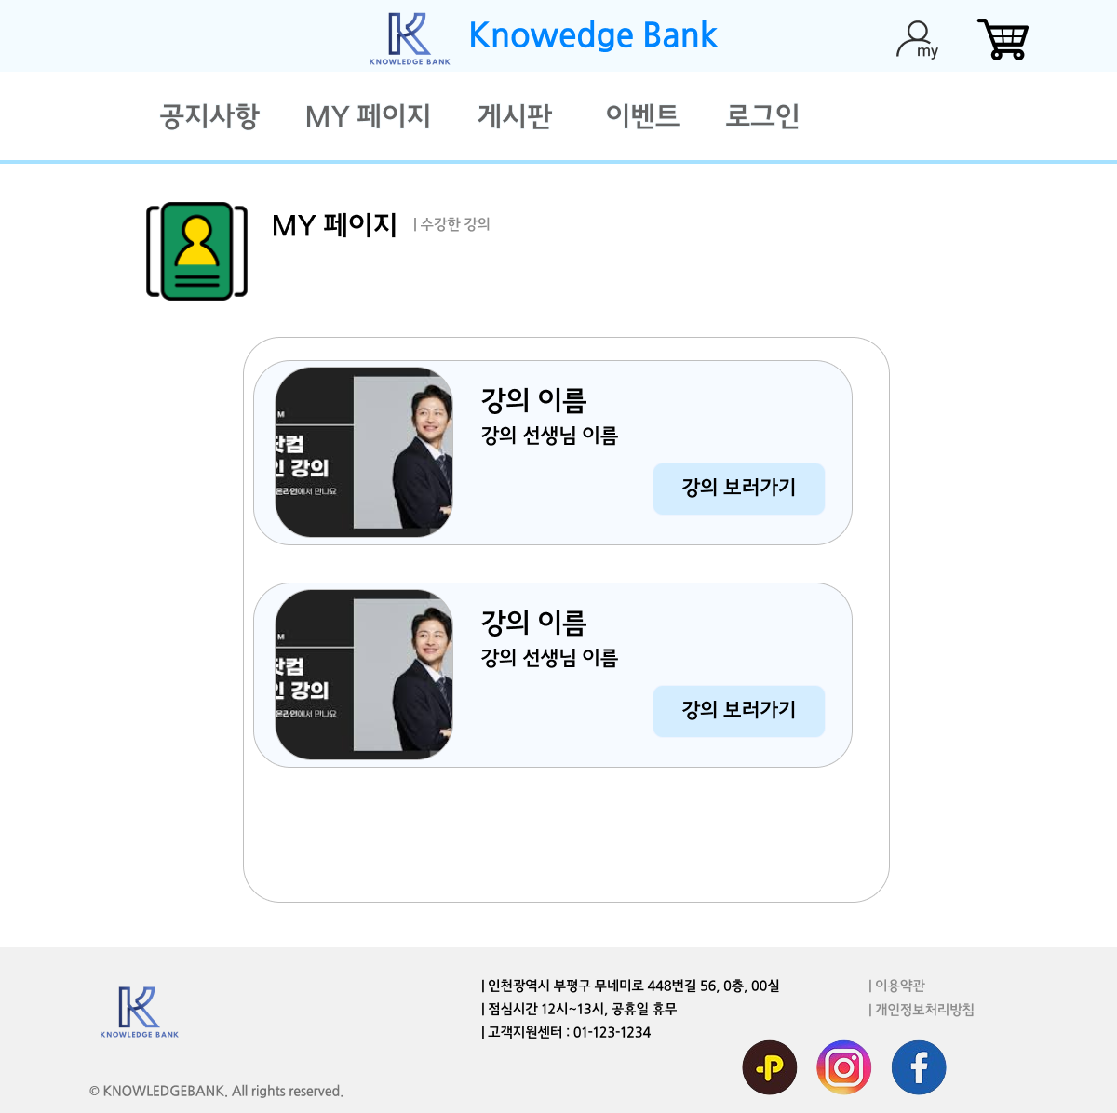
화면경로
수강한 강의
페이지명
강의 확인 페이지
사용자가 결제한 강의목록

Slide 13

화면경로
찜한 강의
페이지명
찜한강의목록
사용자가 찜(하트)한 강의목록

Slide 14
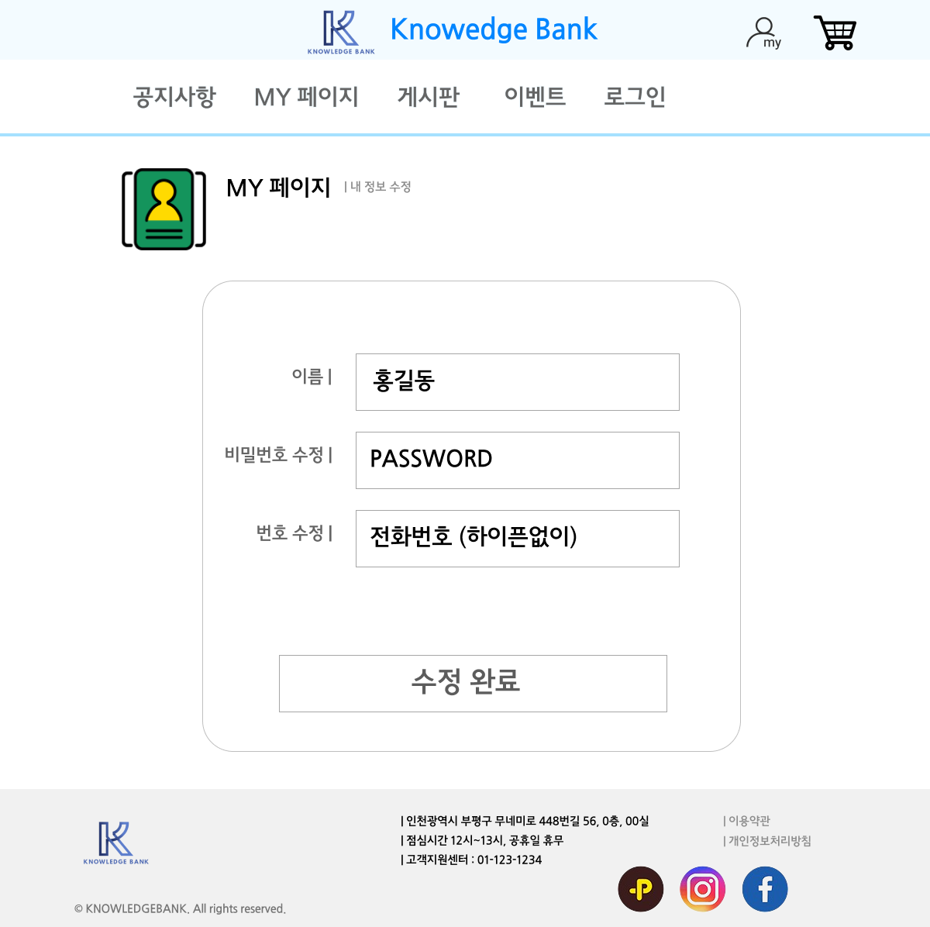
화면경로
내 정보 수정
페이지명
정보수정
내 정보 수정가능

Slide 15
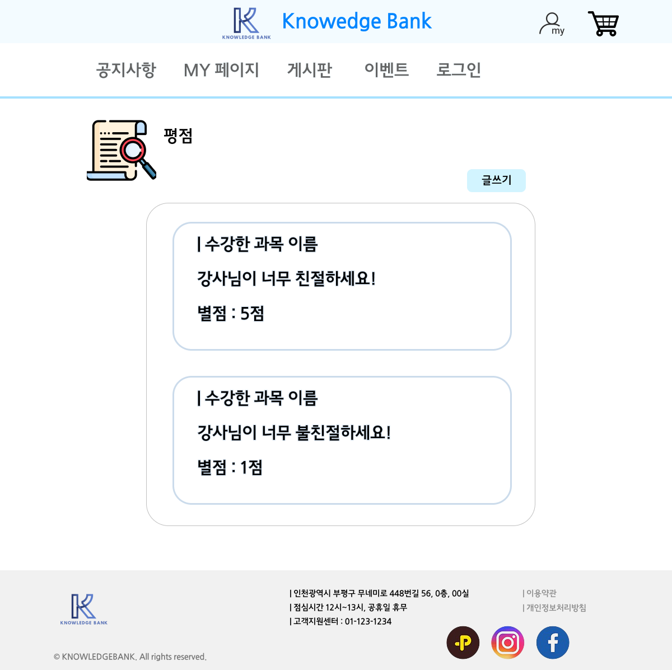
화면경로
게시판 - 평점
페이지명
별점페이지
강의별 별점확인가능
강의별 별점남기기 가능

Slide 16
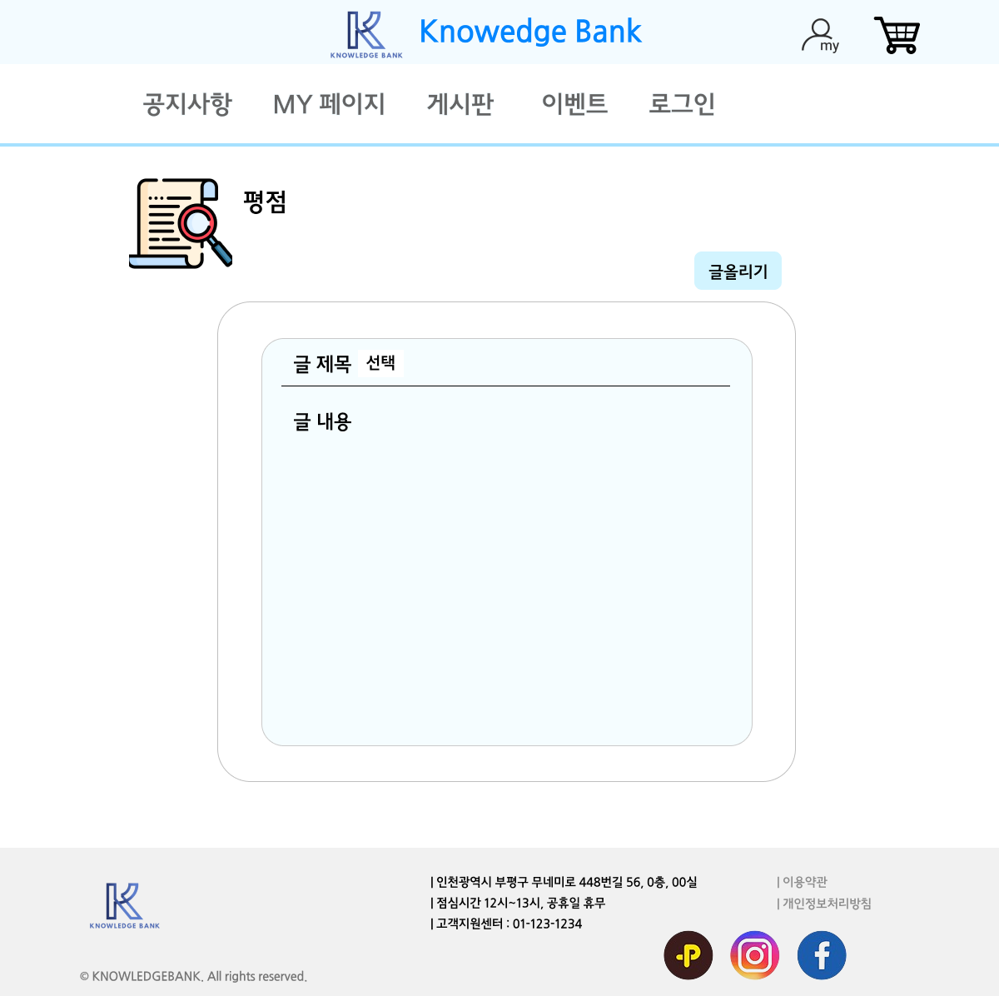
화면경로
평점 - 글쓰기
페이지명
별점페이지2
글제목에서 내가 결제한 강의만 선택가능

Slide 17
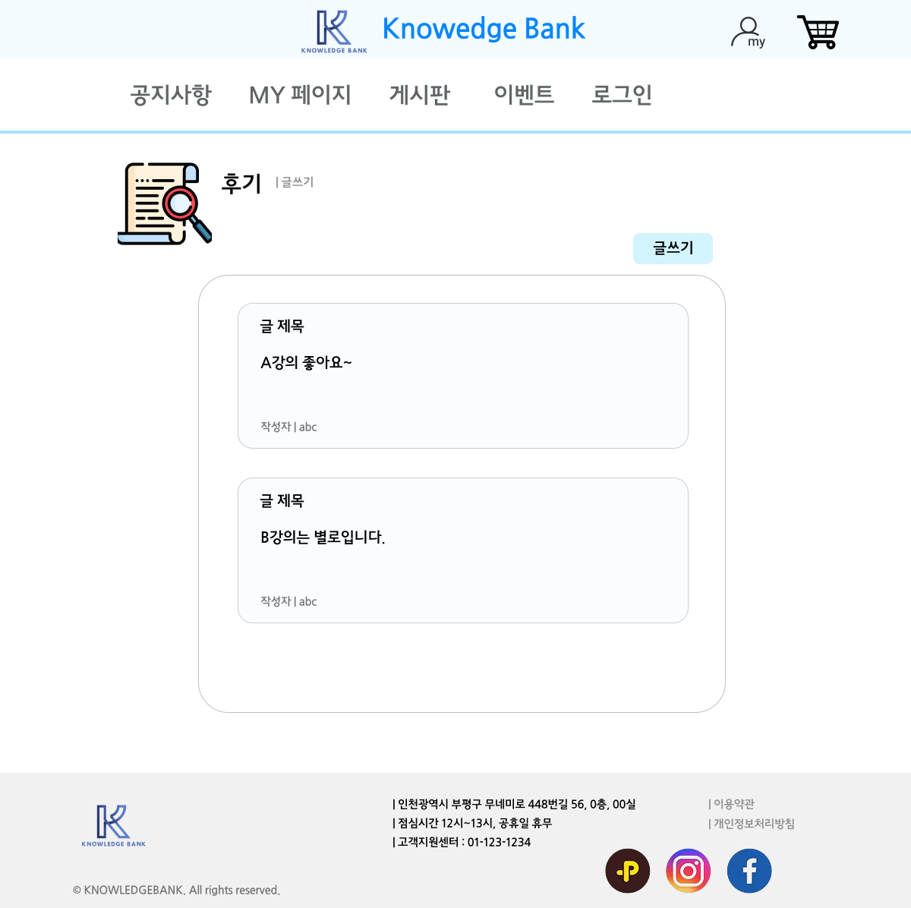
화면경로
후기 - 글쓰기
페이지명
후기페이지
여러 강의의 후기를 볼수있음

Slide 18

화면경로
후기 - 글쓰기
페이지명
후기페이지
강의의 후기를 작성할수 있음

Slide 19
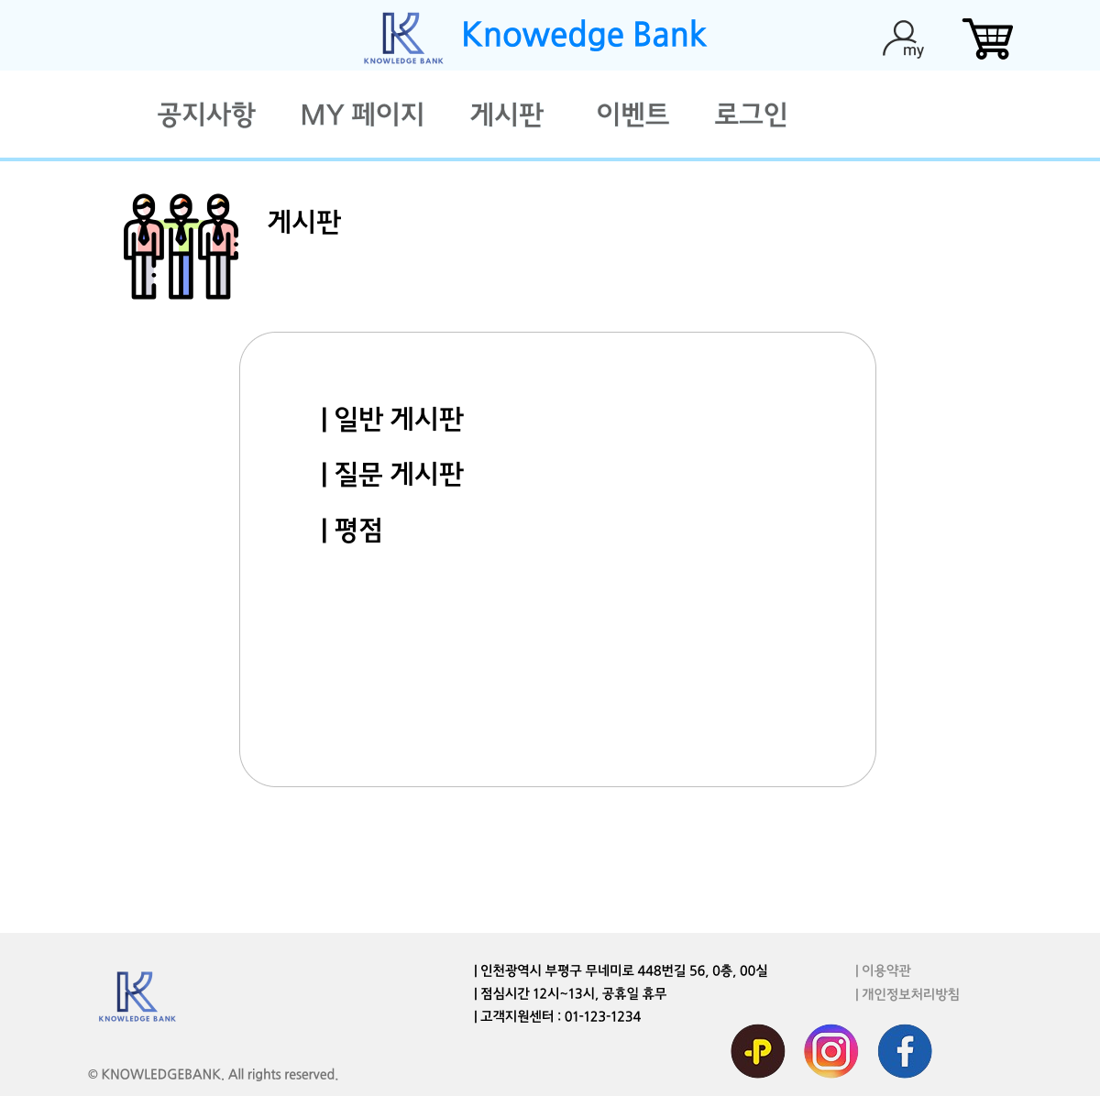
화면경로
게시판 클릭
페이지명
게시판
게시판의 세부목록을 볼 수있음

Slide 20
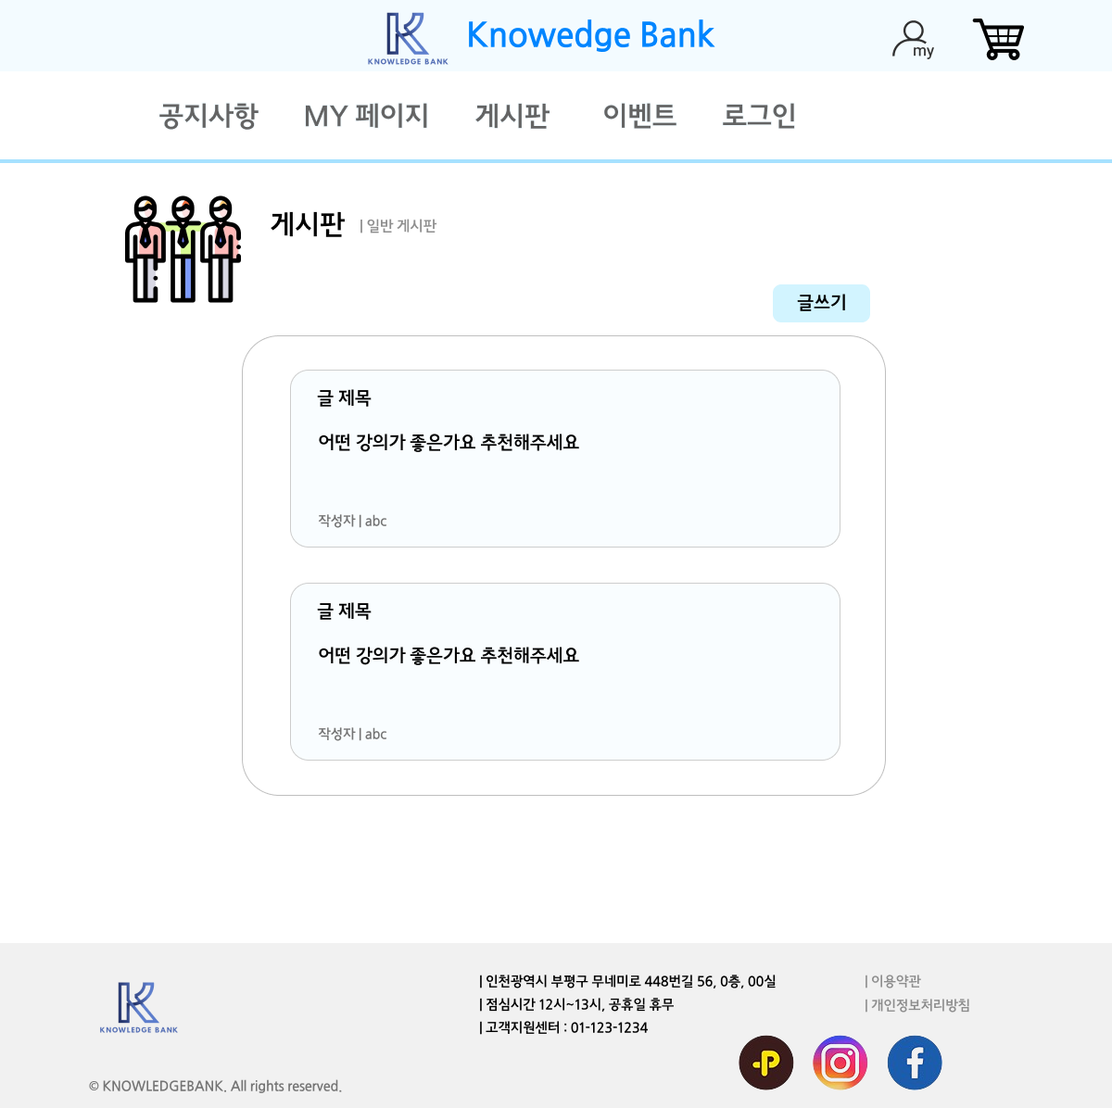
화면경로
일반게시판
페이지명
질문게시판
여러 사용자들의 질문 및 답변가능

Slide 21
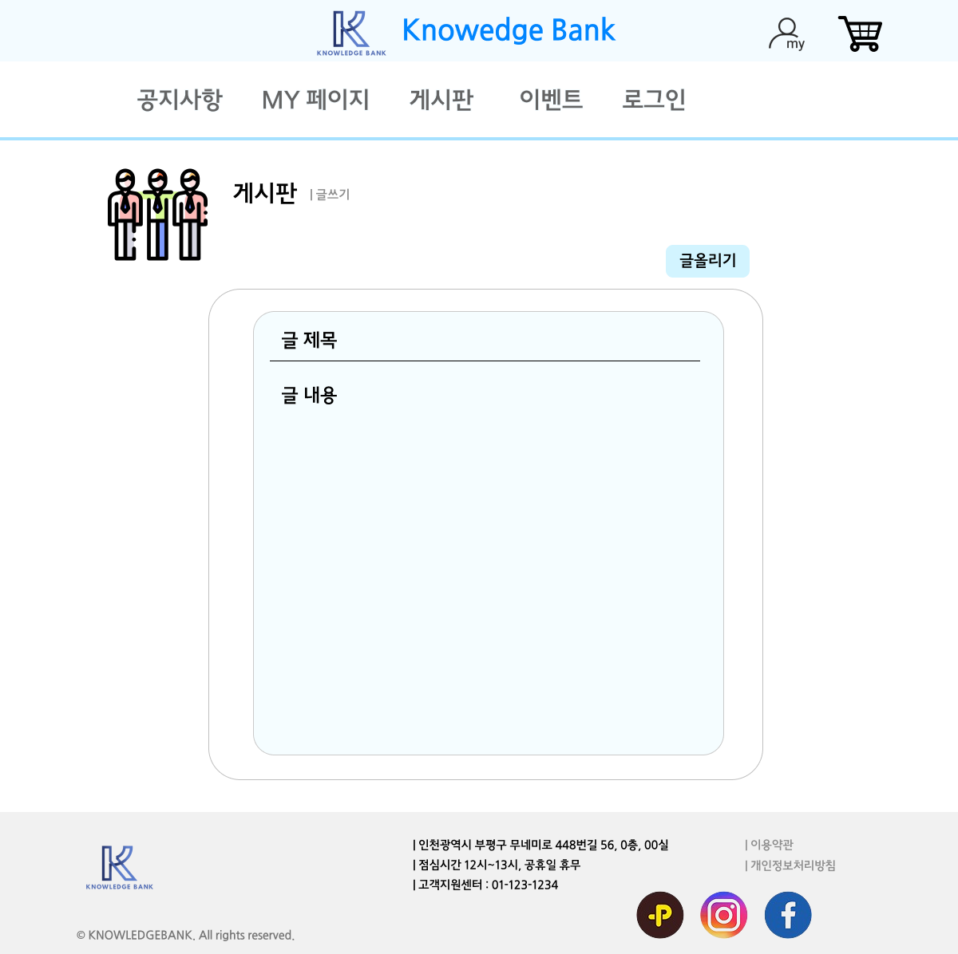
화면경로
일반게시판 - 글쓰기
페이지명
질문게시판2
글쓰기 작성 기능

Slide 22
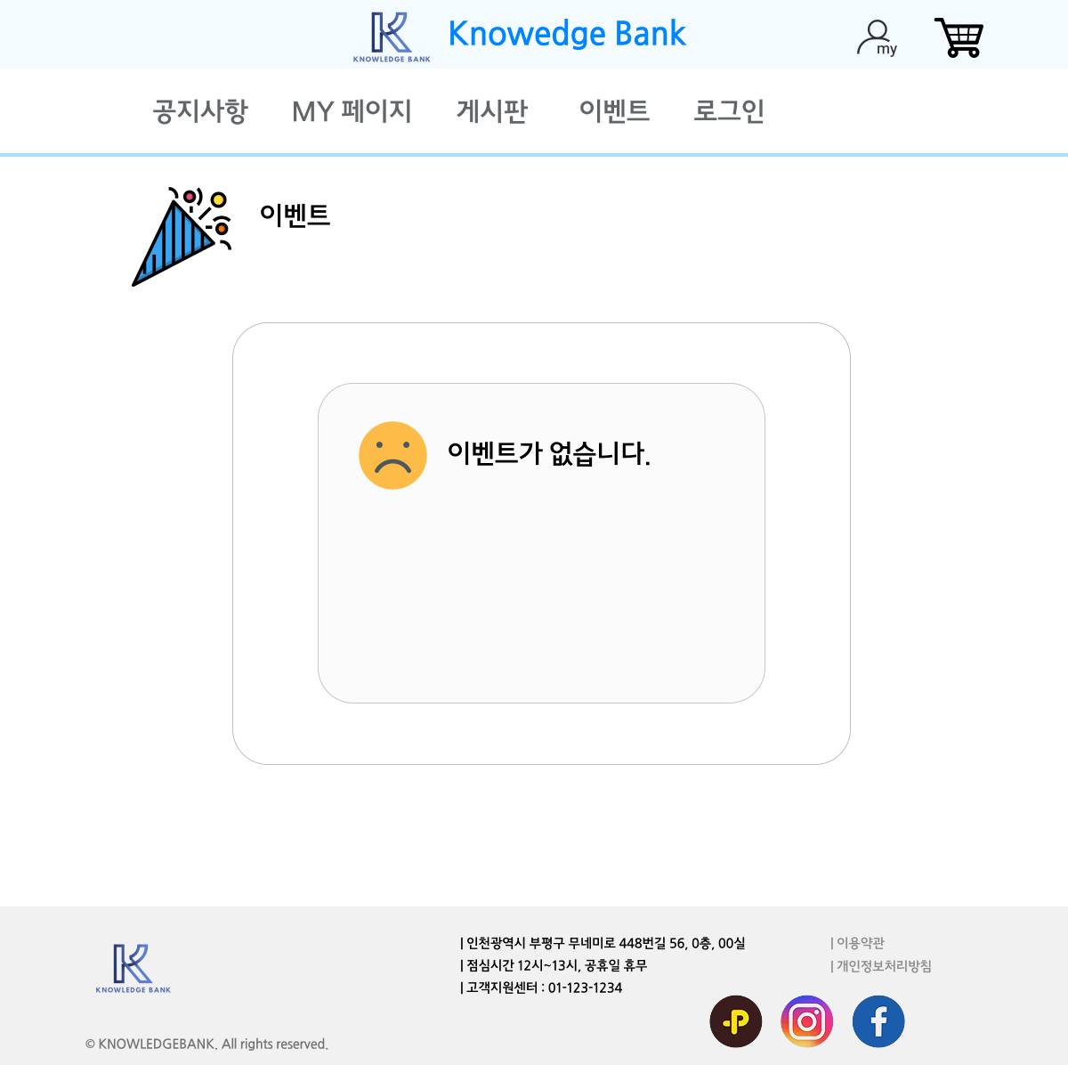
화면경로
이벤트
페이지명
이벤트 없을때
여러 이벤트 확인가능

Slide 23
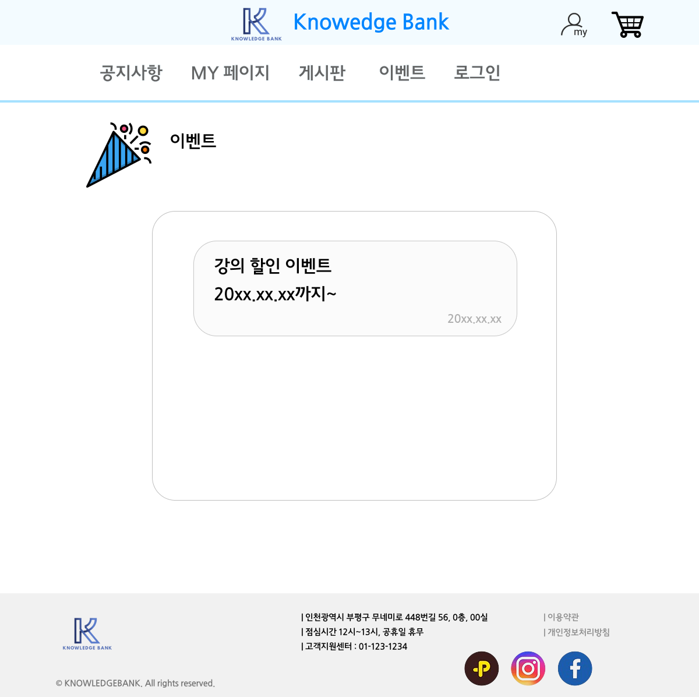
화면경로
이벤트
페이지명
이벤트 있을때
여러 이벤트 확인가능

Slide 24
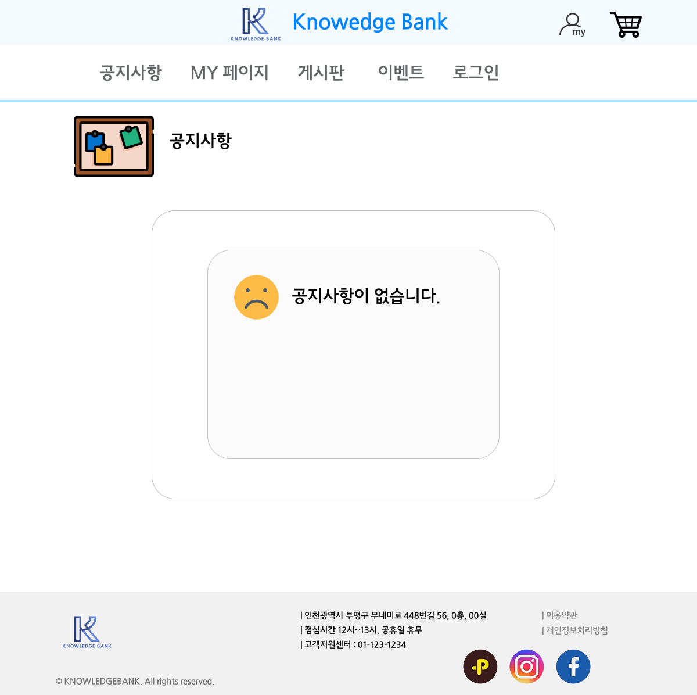
화면경로
공지사항
페이지명
공지사항 없을때
여러 공지사항 확인가능

Slide 25
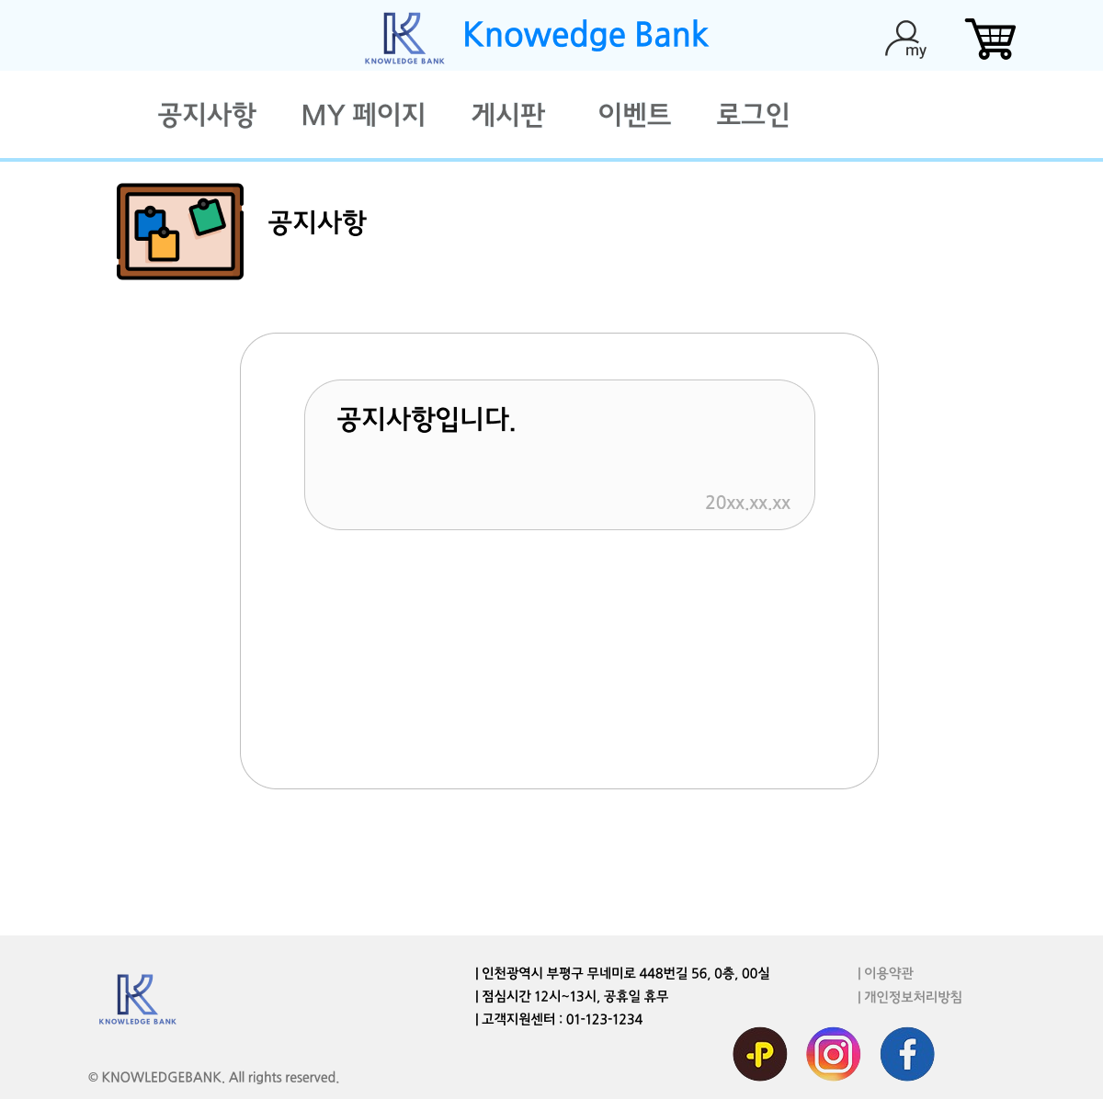
화면경로
공지사항
페이지명
공지사항 있을때
여러 공지사항 확인가능

